Slide 1







Slide 2












Slide 3







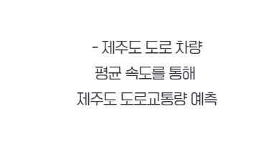
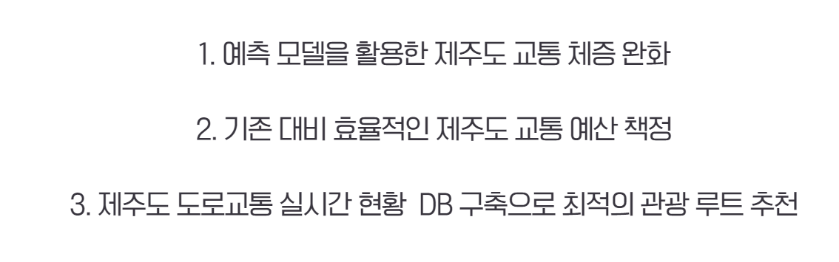

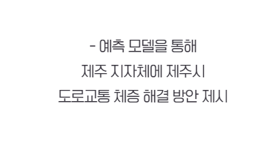

Slide 4





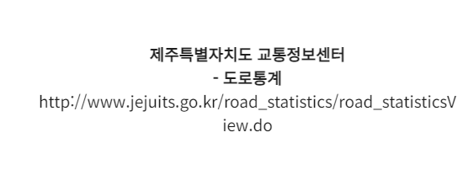

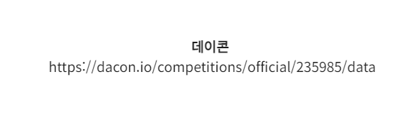

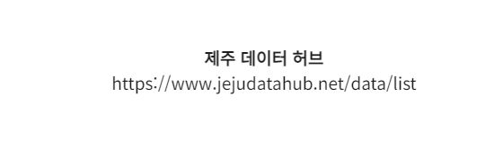





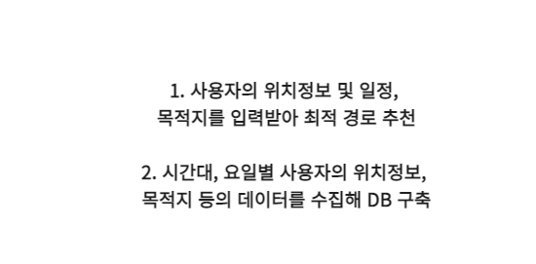


Slide 5
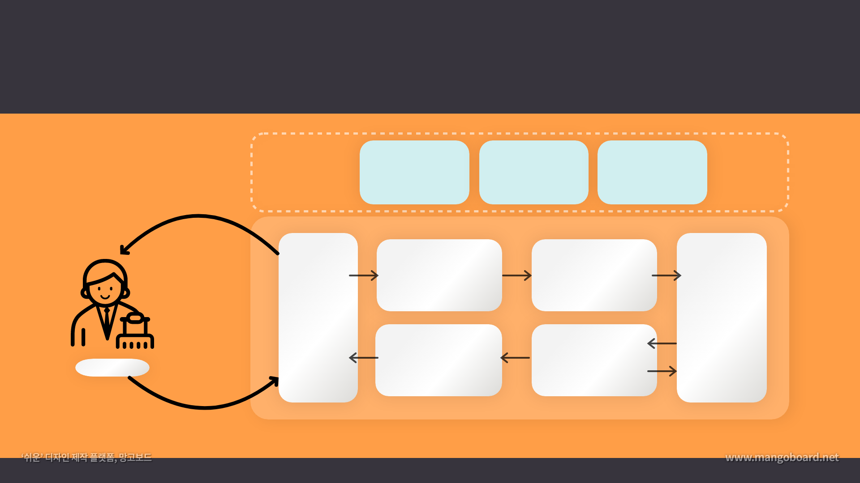




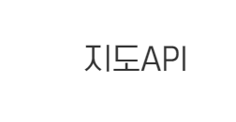



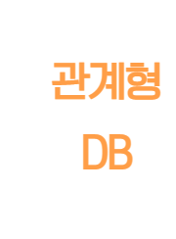



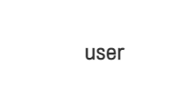
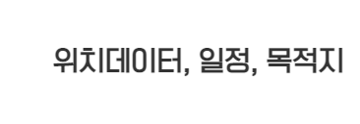

Slide 6









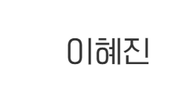


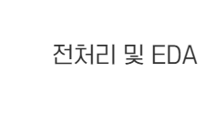



Slide 7


단계 | 태스크 | 1일차 |  | 2일차 |  | 3일차 |  | 4일차 |  | 5일차 |  | 담당자
개발 환경 구축 |  |  |  |  |  |  |  |  |  |  |  | 곽영효
상세 기능 설계
 | 기능 분석 및 정의 |  |  |  |  |  |  |  |  |  |  | 곽영효
 | 관련 데이터 수집
데이터 전처리
 | 도로데이터 전처리 |  |  |  |  |  |  |  |  |  |  | 강혜리, 이혜진
 | 관광지 정보 데이터 전처리
데이터 분석
 | 개인정보 처리 및 저장 모듈 구현 |  |  |  |  |  |  |  |  |  |  | 김지윤, 손병립
 | 전처리된 도로정보를 이용한 교통량 예측 모델 구축
 | 입력받아 저장된 개인정보를 토대로 관광정보 추천하는 모듈 구축
시각화
 | 숙박시설/음식점/문화시설 위치 정보 시각화 |  |  |  |  |  |  |  |  |  |  | 강혜리, 이혜진
 | 최적 관광루트 제공
시스템 연동테스트
 | 모바일 위치 기반 서비스(비콘 등) 테스트 |  |  |  |  |  |  |  |  |  |  | 김지윤, 손병립

Slide 8

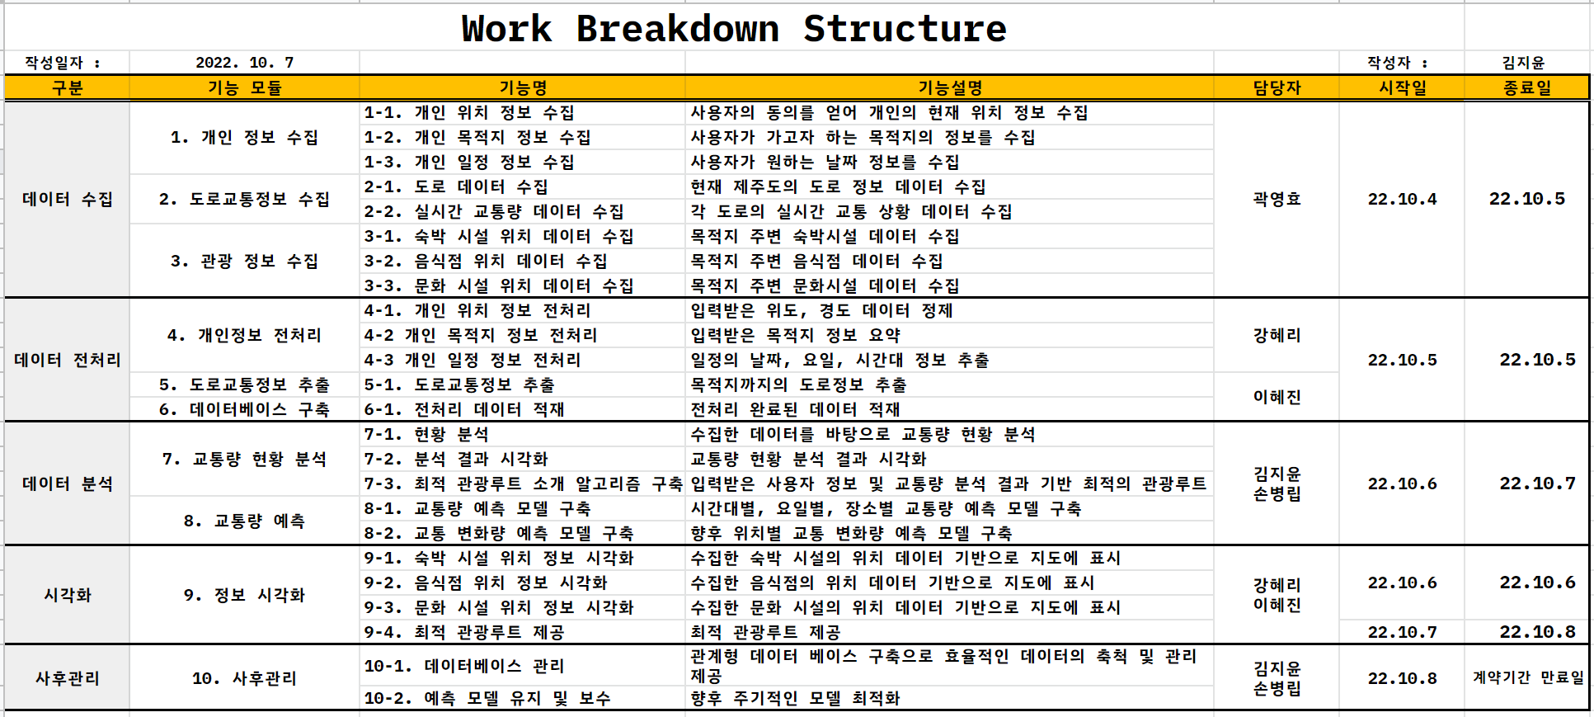

Slide 9



